Slide 1


Slide 2

Каждый день нам
прибавляет частичку
мудрости

Slide 3
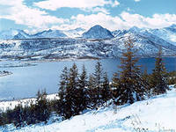
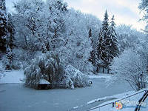
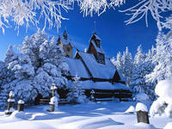

Slide 4
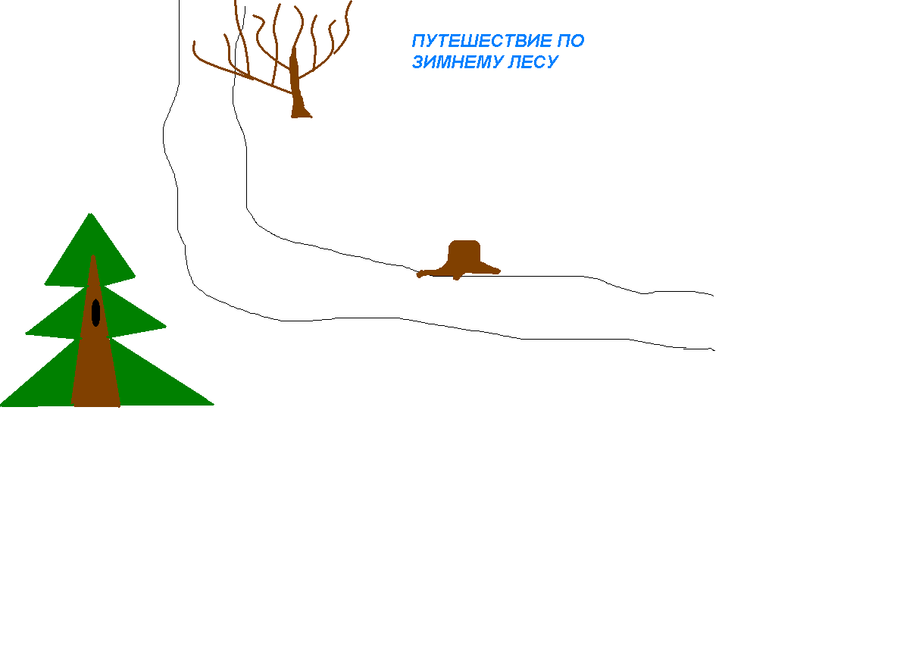

Slide 5
Развивать
Воспитывать
Учить
Выяснить

Slide 6
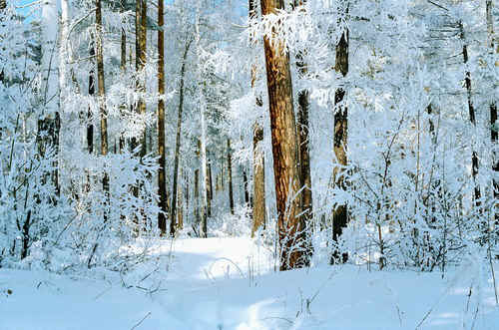

Slide 7








Slide 8
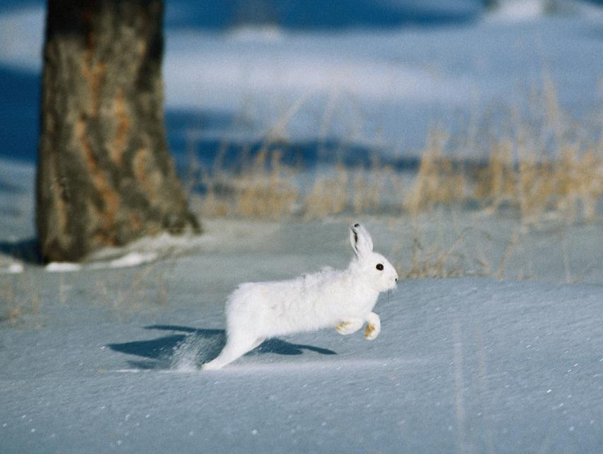
У косого нет берлоги,
Не нужна ему нора.
От врагов спасают ноги,
А от голода – кора.

Slide 9

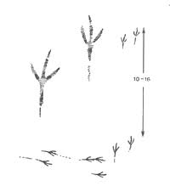


Slide 10
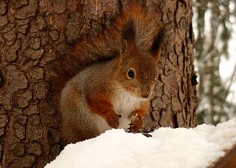

Slide 12
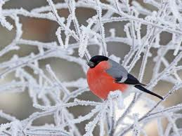
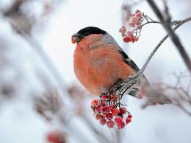

Slide 14
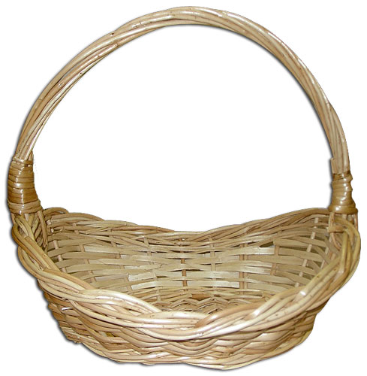


Slide 15


